Slide 1
STAR
GATE
사물 인식을 통한
기내 반입 여부 앱
6조 스타게이트팀
캡스톤 디자인2 최종발표
이지현, 전영규, 강수연

Slide 2
목차
01
팀 소개
02
Why?
04
How?
03
What?
05
데모 영상
06
결과
07
향후 과제

Slide 3
1. 팀 소개
이지현
전영규
강수연
오종인
팀장/리드 개발
팀원/프론트 개발
팀원/서버 개발
멘토/소셜박스 CTO
프로젝트 및 개발 총괄
회의 진행 및 스케줄 관리
사물 인식 API 연동 및
구현
시스템 내의 DB 연동 및 구현
자료 수집 및 분석
UI/UX
논문 발표
사용자 피드백 개발
항공사별 반입제한
DB 구축
테스트
논문 작성
프로젝트 방향 지도
시스템 요구사항
관련 조언
API 선별 자문
핵심 기술 피드백

Slide 4
2. Why?
11:11AM
여행 가방
이 물건은 정체가
뭐지?
1
2
기내에 가지고
탈 수 있을까?
목표
필요성
부치는 짐에서
뺄 수 있는 건?
붙이는 짐에서
뺄 수 있는 건?
사물 인식 기능을 기반으로
객체의 기내 반입 여부 판별
사용자에게서 기존의 판별 과정의 번거로움을 해소시키고, 목적 성취를 위한 소요 시간을 단축
현존 캐리어 패킹 앱의 문제점
- 사용자가 물건의 속성을
미리 알아야 함
- 속성 입력 후, 세부 속성을
확인해야하는 번거로움
- 결과가 나오지 않는 경우 다수
- 비효율적인 시간 낭비

Slide 5




3. What?
기능 요구사항
객체정보 전송 기능
환경 설정 기능
갤러리를 통한 객체정보 전송
카메라를 통한 객체정보 전송
키워드를 통한 객체정보 전송
국가 설정
항공사 설정
Label / Logo 설정
피드백 기능
분석 결과 확인 기능
사용자 피드백 전송
기내 반입 여부 확인
수하물 반입 여부 확인
상세 반입 규정 확인

Slide 6
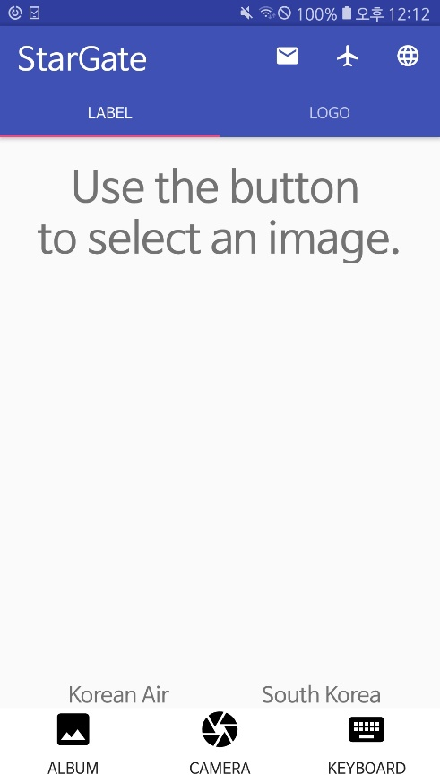
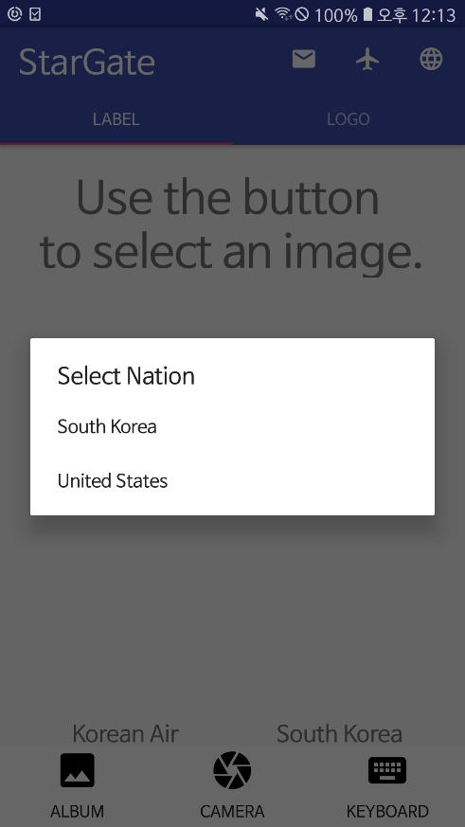
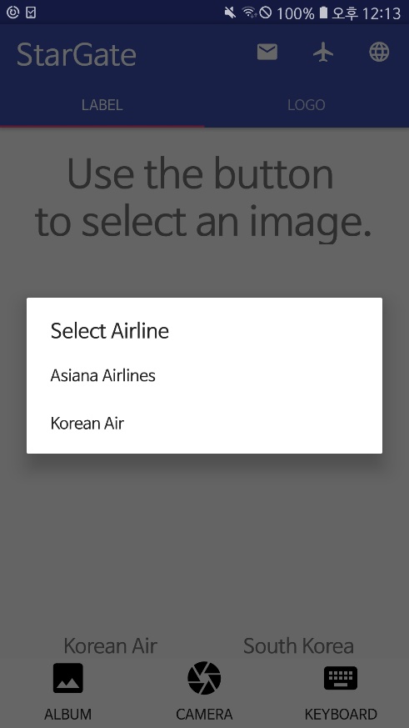
3. What?
사용 방법
메인 화면
국가 선택
항공사 선택
11:11AM
11:11AM
11:11AM

Slide 7
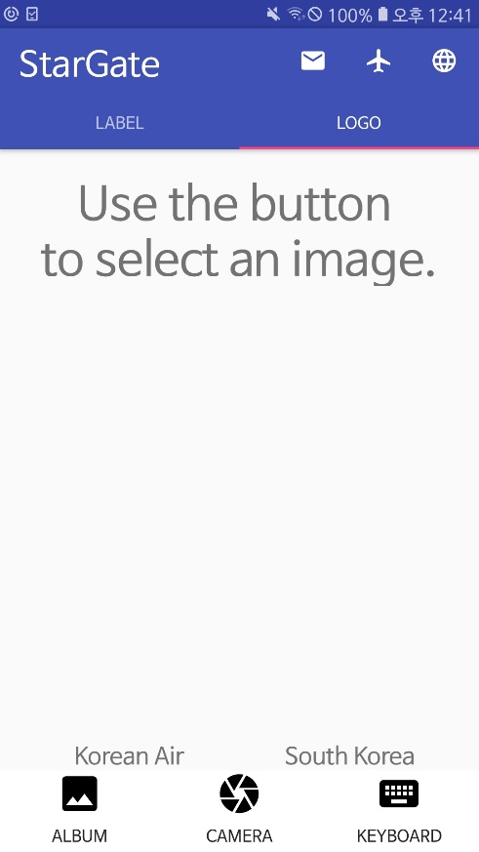
3. What?
사용 방법
LABEL / LOGO 선택
객체 이미지 전송
키워드 전송
11:11AM
11:11AM
11:11AM

Slide 8
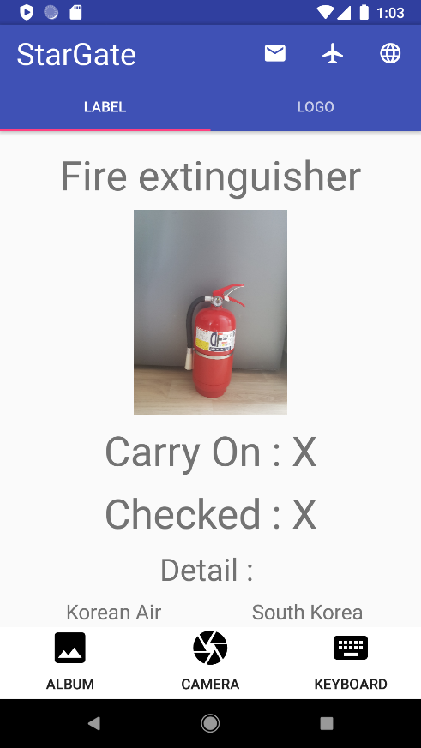
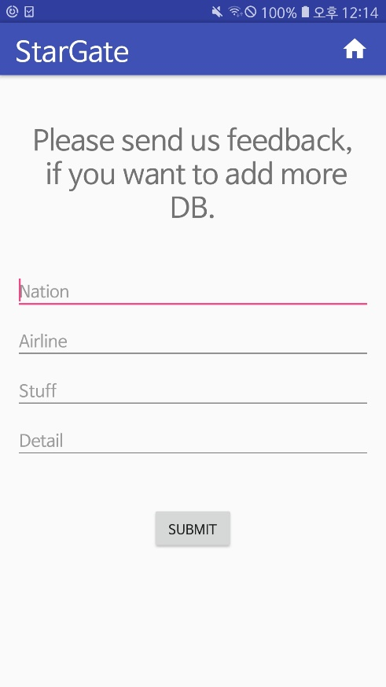
3. What?
사용 방법
분석 결과 확인
사용자 피드백
11:11AM
11:11AM
11:11AM

Slide 9




3. What?
비기능 요구사항
구동 환경
개발 환경
안드로이드 7.0 누가 이상의
환경에서 동작
PL – Java
DB – Firebase
API - Google Cloud Vison API
인식률
어플리케이션 안정성
목표 인식률 95%
시스템 위치
시스템 오류 처리
다중 사용자 관리

Slide 10
3. What?
비기능 요구사항
인식률
→ API의 인식률은 Google Cloud Platform에서 확인할 수 있다.
→ 현재까지 보낸 요청 중에서는 오류가 없었다.
→ 인식된 사물의 신뢰도는 JSON 파일을 통해 확인할 수 있다.
→ 인식되는 다수의 키워드 중 가장 신뢰도가 높은 라벨을 선정하여 출력한다.

Slide 11

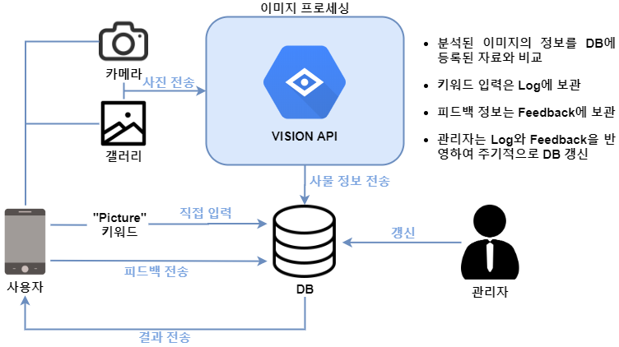
4. How?
시스템 구성도

Slide 12
4. How?
시스템 시나리오
Star Gate
2
Google Cloud Vision
1
이미지를 통해 사물을 인식 및 정보 제공
요청 데이터 유효성 검사
사물 인식 요청
3
요청 DB 제공
사용자 피드백 저장
반입 여부 출력
4
이름
기내 반입 여부
수하물 반입 여부
세부 내용
이름
기내 반입 여부
수하물 반입 여부
세부 내용
국가별 정보
항공사별 정보
Firebase DB

Slide 13
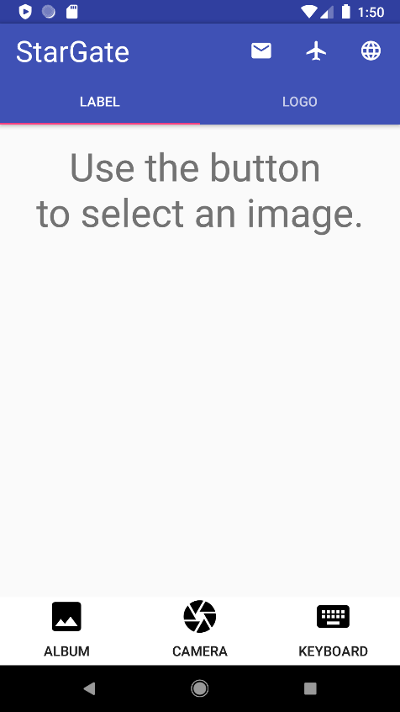
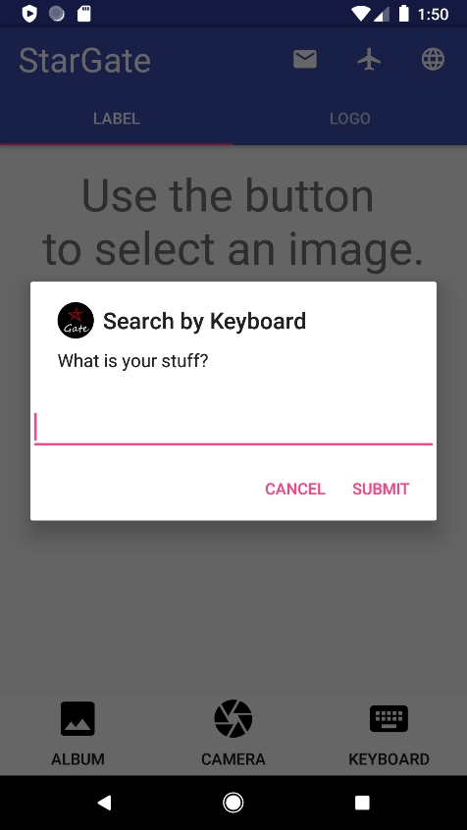
4. How?
Challenges
문제점 1
이미지 인식 오류에 대한 대처 방안
방안 1 키워드 검색 기능 추가
→ 인식이 되지 않을 경우를 대비하여 키보드 검색 기능을 추가하였다.
→ DB에 저장되지 않은 물체를 검색하는 경우, Log에 저장된다.

Slide 14
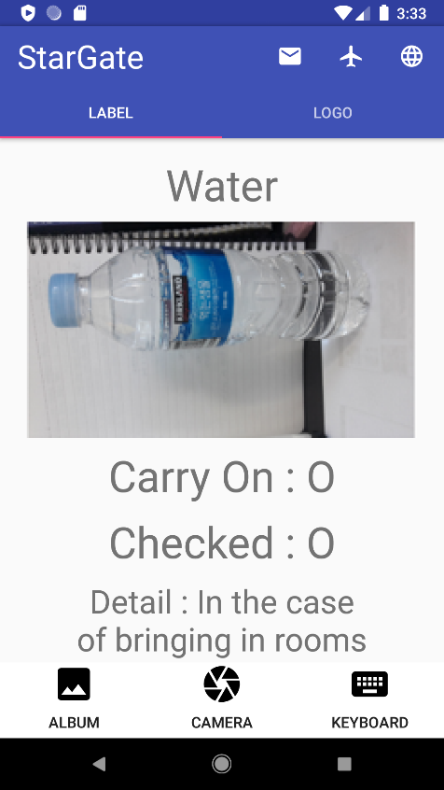
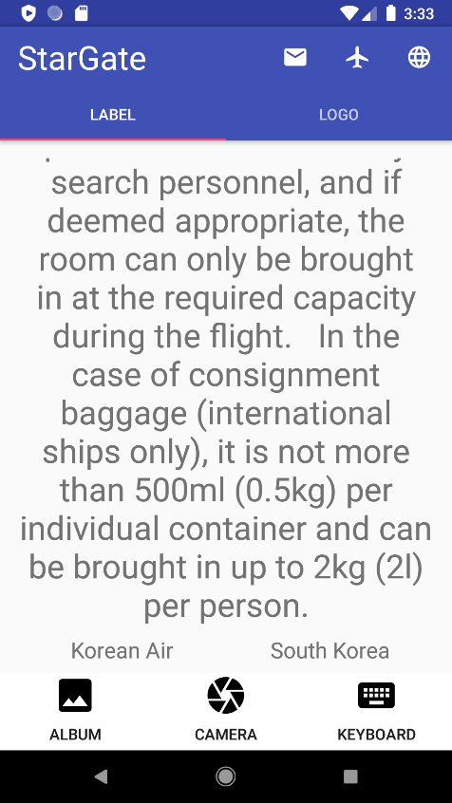
4. How?
Challenges
문제점 2
내용물 확인이 필요한 사물 검색 시
방안 1 용기 기준 검색
→ 내포된 내용물에 따라 반입 여부가 달라질 시에는 이를 담고있는 용기를 기준으로 검색하고, 세부내용을 통해 반입 규정을 자세히 명시한다.

Slide 15
4. How?
Challenges
문제점 3
DB에 저장되지 않은 사물 검색 시
일반적으로 기내 반입과 수하물 반입이 가능한 물체는 DB에 저장하지 않는다.
방안 1 Log를 참조한 시스템 보완
→ 검색 시간 기준, DB에 저장되지 않은 물체를 키워드로 입력 시 DB에 로그로 저장한다. 관리자는 로그를 확인하고 반입 여부를 체크하여 업데이트 한다.
방안 2 사용자 Feedback 기능을 통한 DB 보완
→ 일반적으로 반입이 가능하지 않은 물체가 DB에 저장되지 않은 경우, 사용자는 피드백 기능을 통해 관리자에게 해당 물체에 대한 업데이트 요청을 보낼 수 있다. 관리자는 피드백 메시지를 참조하여 DB에 추가 데이터를 업데이트 한다.

Slide 16


5. 데모 영상

Slide 17
6. 결과
테스트 시트
화면 | 테스트 범위 | 테스트 케이스 | 기대값
초기화면 | UI 확인 | 초기 화면 UI 확인 | 라벨 / 로고 탭, 피드백, 국가, 앨범, 카메라, 키보드 버튼 클릭 및 배치 확인
라벨/로고 탭 | 앨범 버튼 | 앨범 버튼 누를 경우 | 갤러리 사진 선택 화면으로 이동 확인
라벨/로고 탭 | 앨범 버튼 | 사진 갤러리에서 사진을 선택한 경우 | 사진 업로드 화면으로 전환 확인, 성공적으로 업로드 후 결과 출력 화면으로 전환 확인
라벨/로고 탭 | 앨범 버튼 | 결과 화면으로 전환된 경우 | 객체 이름, 사진, 기내반입 정보 출력 올바른지 확인
라벨/로고 탭 | 카메라 버튼 | 카메라 버튼 누를 경우 | 카메라 촬영 화면으로 이동 확인
라벨/로고 탭 | 카메라 버튼 | 카메라를 이용하여 사진을 촬영한 경우 | 촬영된 사진 위로 다시 시도/확인 버튼 뜨는 거 확인
라벨/로고 탭 | 카메라 버튼 | 사진 촬영 후 다시 시도를 선택하여 사진을 재촬영한 경우 | 에러 없이 이전과 동일하게 작동되는지 확인
라벨/로고 탭 | 카메라 버튼 | 사진 촬영 후 확인을 선택하여 사진을 업로드한 경우 | 사진 업로드 화면으로 전환 확인, 성공적으로 업로드 후 결과 출력 화면으로 전환 확인
라벨/로고 탭 | 카메라 버튼 | 결과 화면으로 전환된 경우 | 이름, 사진, 기내반입 정보 출력 올바른지 확인
라벨/로고 탭 | 키보드 버튼 | 키보드 버튼 누를 경우 | 키워드 입력 팝업 열리는 거 확인
라벨/로고 탭 | 키보드 버튼 | 키워드 입력 필드 누를 경우 | 키보드 활성화 및 입력 확인
붙이는 짐에서
뺄 수 있는 건?

Slide 18
6. 결과
테스트 시트
화면 | 테스트 범위 | 테스트 케이스 | 기대값
라벨/로고 탭 | 키보드 버튼 | 키워드 입력 후 cancel 버튼 누를 경우 | alert dialog 창 닫히는 거 확인
라벨/로고 탭 | 키보드 버튼 | 키워드 입력 후 submit 버튼 누를 경우 | 결과 출력 화면으로 전환 확인
라벨/로고 탭 | 키보드 버튼 | 결과 화면으로 전환된 경우 | 객체 이름, 기내반입 정보 출력 올바른지 확인
라벨/로고 탭 | 키보드 버튼 | DB에 존재하지 않는 키워드를 입력한 경우 | 파이어베이스 로그 저장 확인
라벨/로고 탭 | 키보드 버튼 | 키워드 입력 시 대문자, 소문자 구분 확인 | 객체 이름, 기내반입 정보 출력 올바른지 확인
라벨/로고 탭 | 국가 선택 버튼 | 국가 선택 버튼 누를 경우 | 국가 리스트 팝업 열리는 거 확인
라벨/로고 탭 | 국가 선택 버튼 | 국가 리스트에서 국가 선택을 한 경우 | 국가 선택 확인
라벨/로고 탭 | 피드백 버튼 | 피드백 버튼을 누른 경우 | 피드백 화면으로 전환 확인
피드백 화면 | 정보 입력창 | 피드백 화면으로 전환된 경우 | 키보드 활성화 확인 및 입력 확인
피드백 화면 | 정보 입력창 | 피드백 제출 버튼을 누른 경우 | 버튼 클릭 확인 및 파이어베이스 'feedback' 저장 확인
피드백 화면 | 정보 입력창 | 위의 경우인데 edit text에 빈칸이 존재할 경우 | 에러 출력 토스트 메시지 확인
피드백 화면 | 홈 버튼 | 홈 버튼을 누른 경우 | 메인 화면으로 전환 확인
붙이는 짐에서
뺄 수 있는 건?

Slide 19


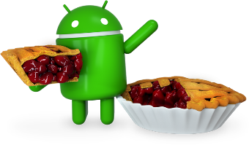
6. 결과
테스트 결과
100%
100%
100%
Android Nougat
(SDK 24)
Android Oreo
(SDK 26)
Android Pie
(SDK 29)
Galaxy A7
Galaxy S7
Galaxy S9
Galaxy S10 5G
LG V50

Slide 20
6. 결과
적용 분야
기내반입 금지물품 적발
5년간 1,200만건 이상
물품 포기
일평균 120명
항공사 위탁
일평균 367명

Slide 21
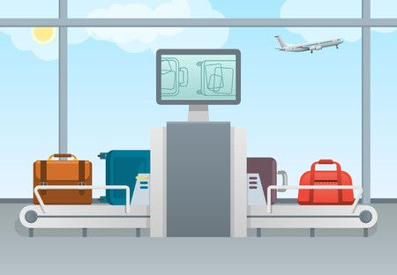
6. 결과
기대 효과
1
2
캐리어 패킹 과정에
도움
승객-보안검색요원
충돌 방지
비행기 탑승객들에게 수하물 반입 여부에 대한 정보를 제공해 도움을 줌
1로 인해 기존의 물품 포기과정에서 승객-보안검색요원 간 충돌 감소
→ 보안검색 속도 향상, 검색품질 상승

Slide 22

6. 결과
강점
1
2
최소 정보 단위의
상세 검색
사용자 친화적
기존 검색 시스템
기내반입 가능 판별 위해 사용자가 객체의 세부 분류 숙지하고 있어야 함
StarGate
이미지 분석을 통하여 사용자를 대신해 객체 분류 → 사용자에게 요구되는 정보량 감소
1번과 연계하여, 단일객체 단위의 이미지 검색이 가능
→ 대부분의 사람들이 소지하고 있는 스마트폰의 내장 기능만으로 필요한 모든 작업을 수행할 수 있음

Slide 23



7. 향후 계획
논문 발표
SW 등록
사용자 홍보
한국정보과학회 참가
구글플레이
등록
사용자 평가
수렴

Slide 24
시간 절약
정확성
편리성
을 갖춘
사물 인식
기내 반입 여부
어플리케이션
STAR
GATE
Thank you

